Slide 1

ERD 설계

Slide 2

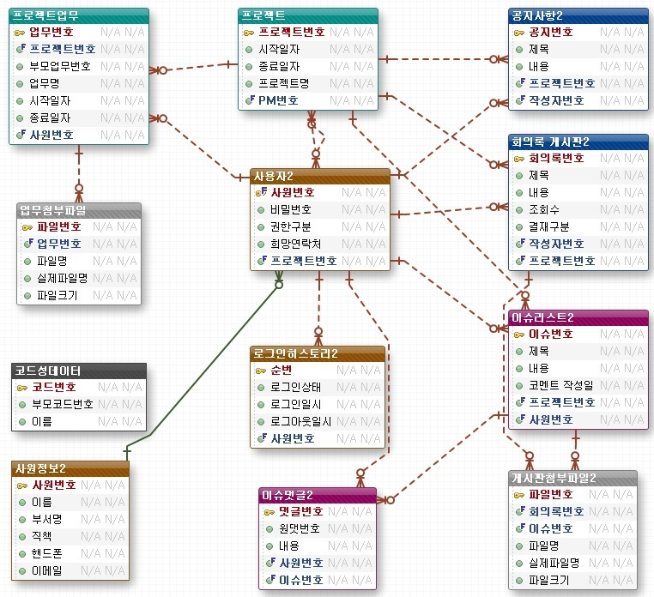
ERD 개요

Slide 3
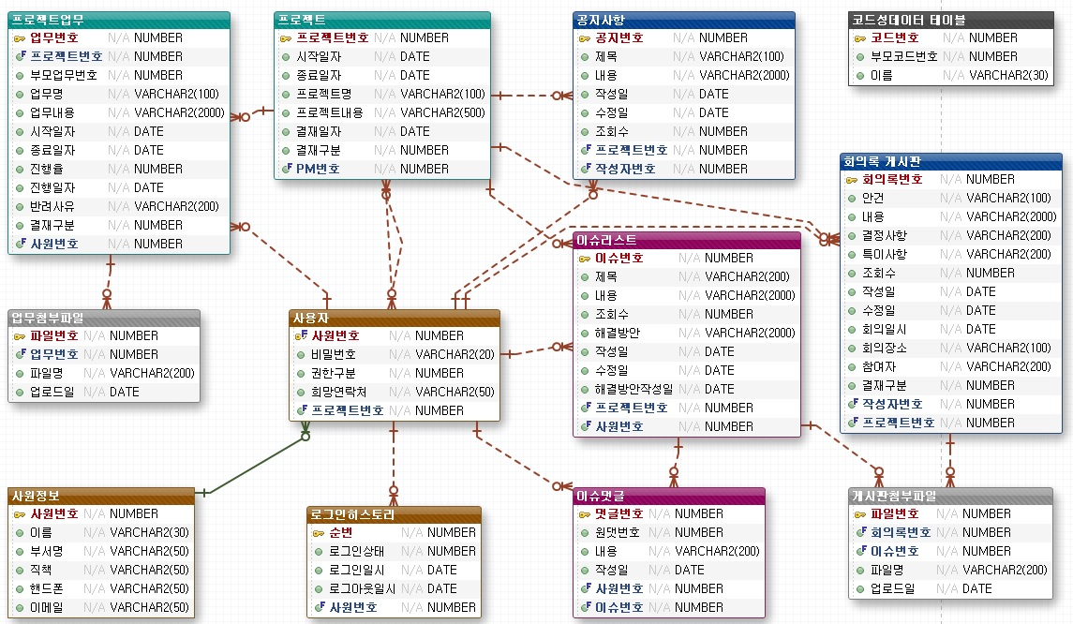
ERD 논리 설계

Slide 4
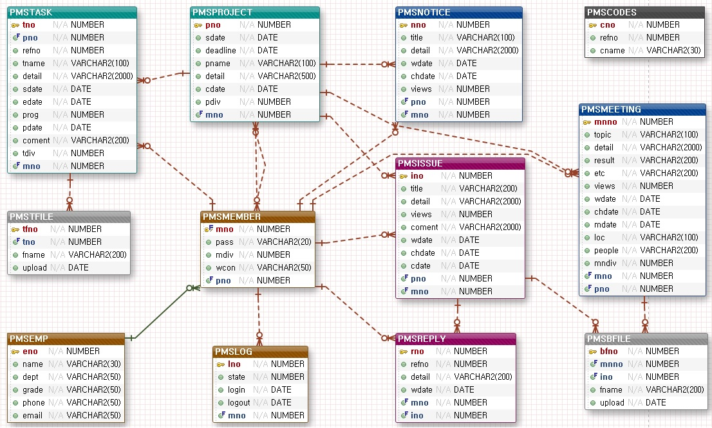
ERD 물리 설계

Slide 5
Screen Design

Slide 6
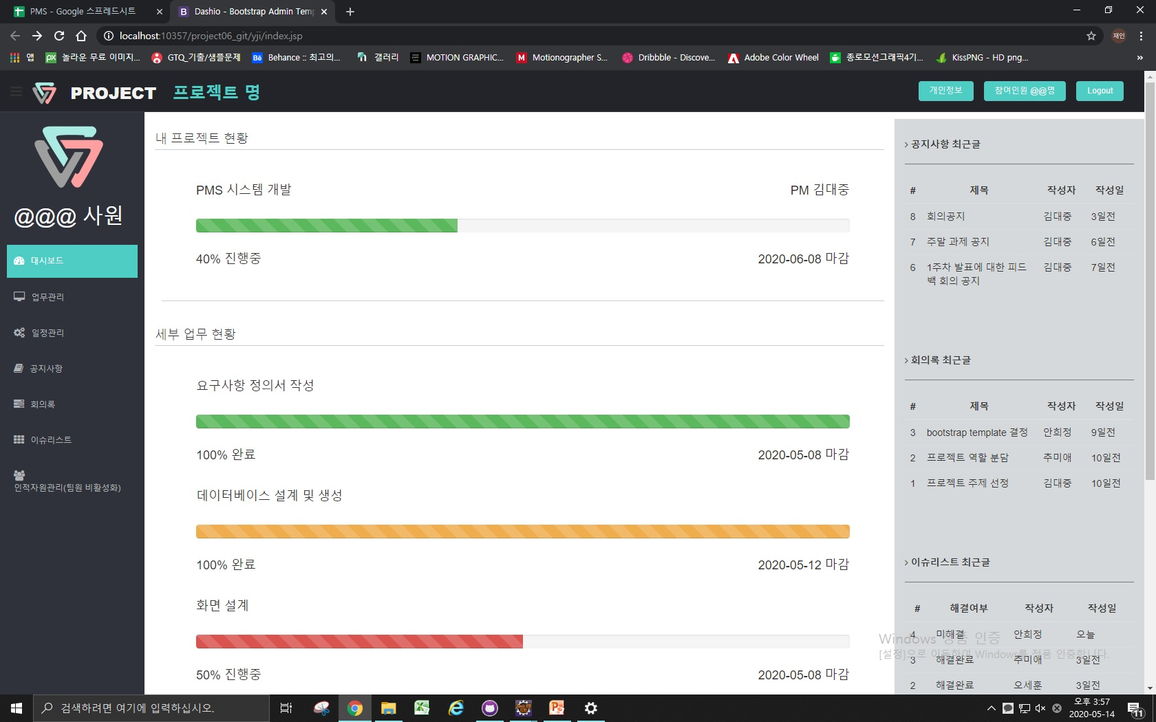
[화면구현] 팀원대시보드
WEB

